Slide 1
PENSANDO/PROBLEMATIZANDO EL ABORDAJE INTEGRAL DE
LOS CONSUMOS PROBLEMATICOS

Slide 2
¿Qué son los consumos problemáticos?

Slide 3
“Son aquellos que – mediando o sin mediar sustancia alguna – afectan negativamente, en forma crónica, la salud física o psíquica del sujeto, y/o las relaciones sociales. Los consumos problemáticos pueden manifestarse como adicciones o abusos al alcohol, tabaco, drogas psicotrópicas – legales o ilegales – o producidas por ciertas conductas compulsivas de los sujetos hacia el juego, las nuevas tecnologías, la alimentación, las compras compulsivas o cualquier otro consumo que sea diagnosticado compulsivo por un profesional de la salud.”
Plan Integral para el Abordaje de los Consumos Problemáticos – Plan IACOP
Ley N° 26.934, Art. 2, Ley 2014

Slide 4
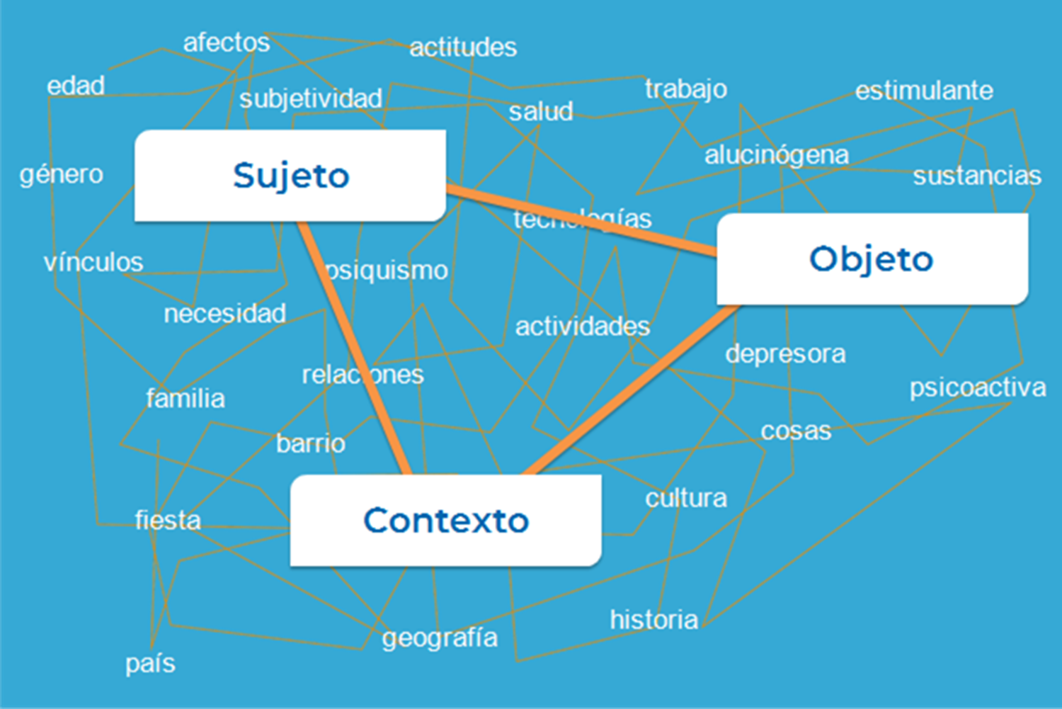
QUE ENTENDEMOS POR CONSUMOS PROBLEMATICOS ¿Qué son los consumos problemáticos de sustancias?
Cuando hablamos de consumo problemático, o de una relación problemática de las personas con las sustancias, no lo abordamos como un problema causado por una característica esencial de la misma, sino que nos centramos en las personas, en sus trayectorias vitales y su constitución subjetiva, y las relaciones que se establecen entre las personas, su contexto y la sustancia.

Slide 5
Marco Legal
La Ley de Salud Mental 26.657 en su artículo 4 establece: “Las adicciones deben ser abordadas como parte integrante de las políticas de salud mental. Las personas con uso problemático de drogas, legales e ilegales, tienen todos los derechos y garantías que se establecen en la presente ley en su relación con los servicios de salud”.

Slide 6
Ley 26657 Ley nacional de salud mental
Las adicciones deben ser abordadas como parte integrante de las políticas de salud mental
Reconoce a las personas con consumos problemáticos de sustancias como sujetos de derechos que gozan de garantías plenas entre ellas a realizar atención sanitaria y social, integral y humanizada a partir del acceso gratuito, igualitario y equitativo
Propone tratamientos dignos que atiendan la singularidad de la persona y que permitan que las mismas puedan tomar decisiones relacionadas a su salud dentro de sus posibilidades
Priorizar los tratamientos ambulatorios y limitar las internaciones y situaciones en donde no sea posible otra opción o por existir una situación de riesgo cierto e inminente para la persona y/o terceros
El abordaje de las problemática es planteado desde un trabajo intersectorial e interdisciplinario

Slide 7
Todo consumo, ¿es una adicción?

Slide 9
Para comprender las prácticas relacionadas a los consumos problemáticos de sustancias psicoactivas es importante:
Situarlas siempre en un contexto histórico, cultural, social, económico determinado
Pensar SIEMPRE que son problemas de personas no de sustancias
Que todos somos parte de una sociedad que premia y ordena según los consumos a los que accedemos
Que todos somos consumidores pero no todos tenemos un vínculo problemático con la sustancias que consumimos
Que un consumo no se vuelve problemático de un día para otro

Slide 10
PODER PENSAR PORQUE SERA IMPORTANTE COMO FUTUROS AGENTES SANITARIOS FORMARNOS/SABER SOBRE EL TEMA
Para acompañar procesos en los territorios de los que vamos a ser parte
Para brindar/fortalecer espacios de escucha y de acompañamiento
Pensar ESPACIOS DE CUIDADO Y PREVENCION
Fundamental : creación de espacios de asesoramiento, articulación, derivación y escucha.

Slide 11
Recursos de la Red
Sistema de salud: efectores que pueden atender y garantizar la asistencia y accesibilidad en el primer nivel, segundo y tercer
Sedronar Línea gratuita 141 en toda la Argentina (24 hs todos los días del año) Línea que escucha, orienta sobre los consumos problemáticos de sustancias psicoactivas

Slide 12
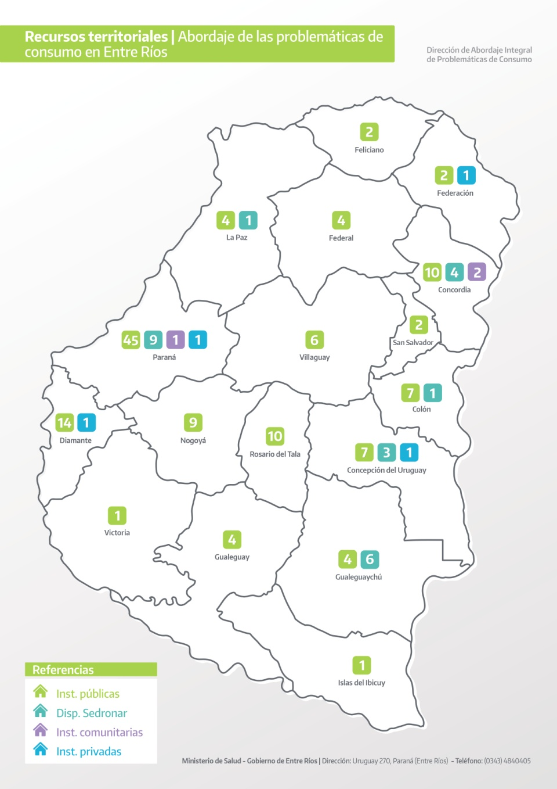
Mapa Red Problemáticas de Consumo E. Ríos
Instituciones Públicas
Dispositivos Sedronar
Instituciones Comunitarias
Instituciones Privadas

Slide 13
Gracias!!!!
DAIPC
Teléfono: 3434840405
Mail: direccionproblematicasconsumo@gmail.com

